Slide 1
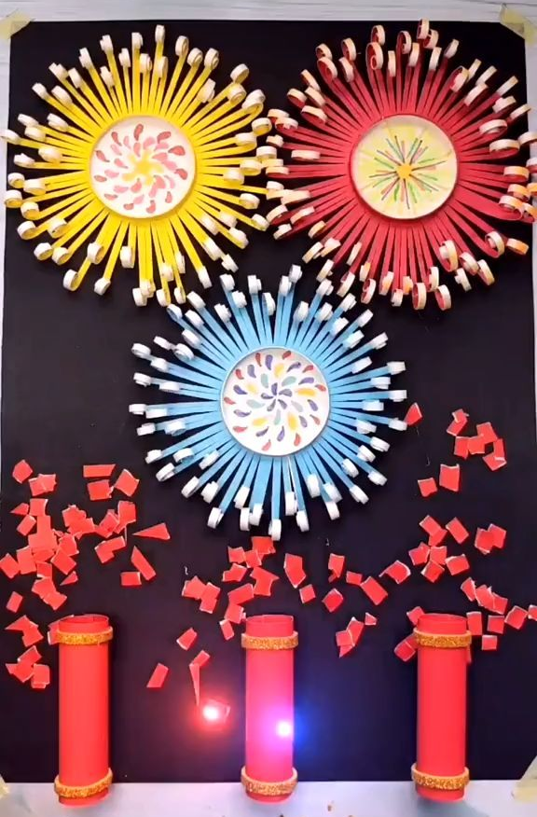
( Tiết 1+2)

Slide 3
+ Chất liệu để tạo ra sản phẩm MT là gì?
Quan sát và mô tả các sản phẩm quà tặng dưới đây:
+ Hình thức tạo ra sản phẩm như thế nào?

Slide 4
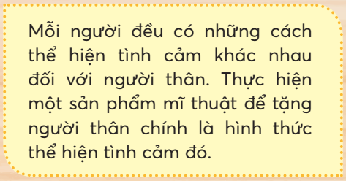
+ Đặc điểm sản phẩm quà tặng như thế nào?
+ Em sẽ chọn ý tưởng nào để thực hiện SPMT?
+ Màu sắc của sản phẩm như thế nào?
+ Em hãy kể các loại quà tặng cho người thân em có thể làm?
+ Em sẽ lựa chọn chất liệu nào để thực hiện làm SPMT?

Slide 5
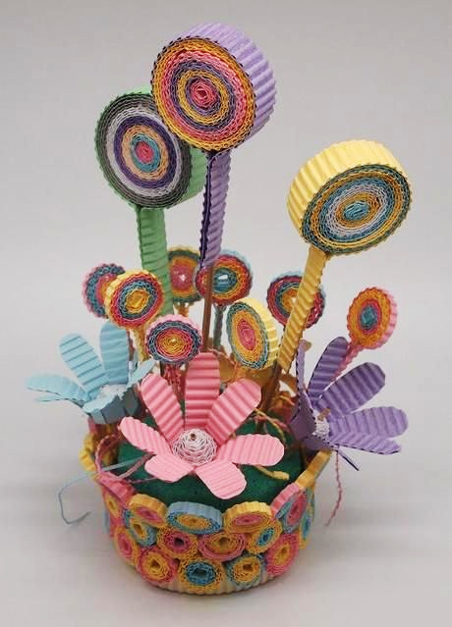

Slide 6
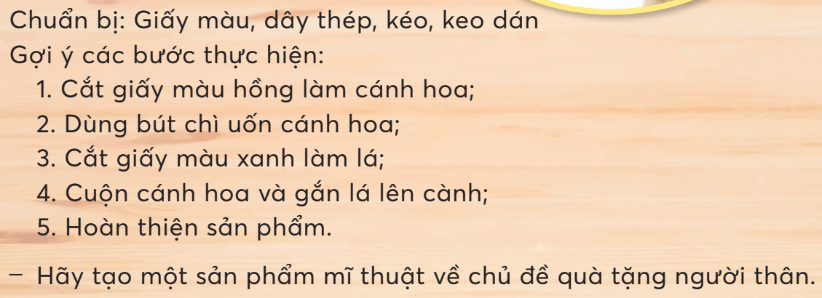
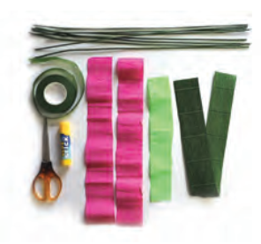

Slide 8
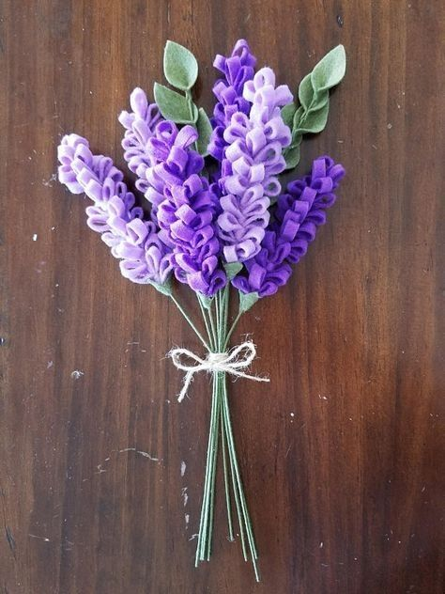
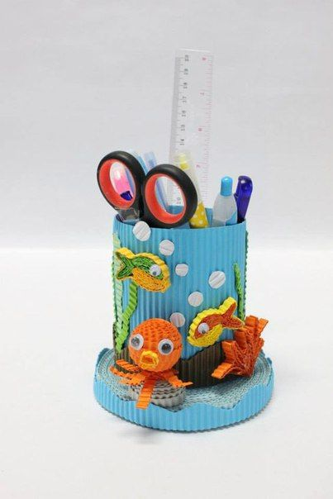
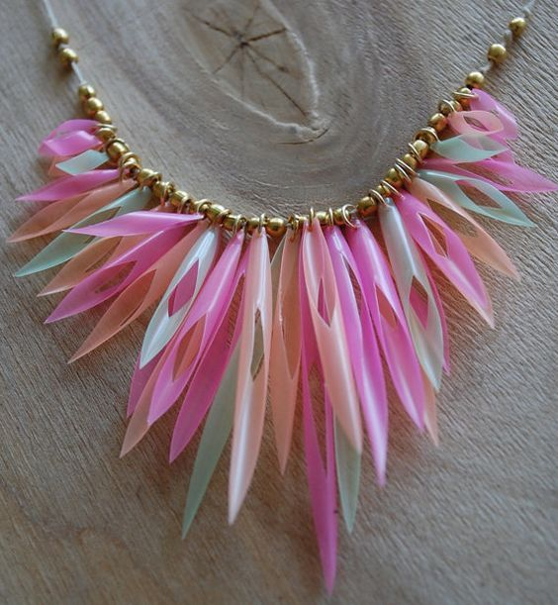
Tham khảo sản phẩm mĩ thuật

Slide 9
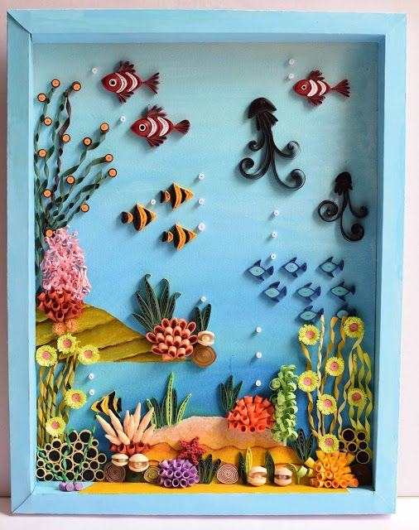

Slide 10
Góc
trưng bày sản phẩm và chia sẻ cảm nghĩ

Slide 12
